Slide 1
活出智慧人生
——诗歌智慧书与现实生活（上）

Slide 2
生命的4个季节
少年期 | 青年期 | 中年期 | 老年期
成长
挑战
挫折
成熟
学习，探索，兴趣
职场，恋爱，婚姻
养家，事业，逆境
走过，看过，经历过
IQ智商 ：学习、观察、思维、分析、创作、解决问题的能力
《箴言》
成就 VS 挫败
《雅歌》
LQ 爱商：接受爱 & 表达爱的能力
【林后2:14b】并藉着我们在各处显扬那因认识基督而有的香气。
浪漫 VS 无聊
AQ逆商：承受失败和挫折的能力
《约伯记》
有基督的馨香之气
老练 VS 妈宝
《传道书》
EQ 情商：
情绪管理 & 人际关系
【罗 5:3】就是在患难中也是欢欢喜喜的。因为知道患难生忍耐，
【罗 5:4】忍耐生老练，老练生盼望；
荣辱不惊 VS 老愤青
《诗篇》—— 属灵生命的向导，保持与神的亲密关系。
TQ 综合商数：
只看今生, 争权夺利VS以天国子民的身份, 寄居在地上, 等候主耶稣再来, 接我们回天家
【约14:1a】你们心里不要忧愁，...
【约14:2b】...我去原是为你们预备地方去
【约14:3】我若去为你们预备了地方，就必再来接你们到我那里去；我在那里，叫你们也在那里。

Slide 3
 | 箴言 | 雅歌 | 约伯记 | 传道书 | 诗篇
 | 少年成长期 | 青年挑战期 | 中年挫折期 | 老年成熟期 | 属神的人生
关键词 | 智慧 | 爱情 | 苦难 | 虚空 | 颂赞
主题内容 | 所罗门的箴言 智慧人的言语 | 歌颂爱情的诗歌集。 | 约伯无辜受苦，在试炼中忠心顺服于神。 | 自传式的反思 揣摩人生意义 | 赞美诗,哀歌,感恩诗,信心诗,智慧诗...
生活指导 | 1.智慧的讲论； 2.年轻人进入现实世界的生活指南； 3.做出正确选择的智慧。 | 1.婚姻和性爱是神所赐的礼物； 2.将男女之爱恢复到伊甸园的美好。 | 1.人人都会有苦难，且无人例外； 2.受苦中的表现最重要； 3.荣耀神，还是羞辱神。 | 1.死亡使一切都失去意义，无论是财富、名利、知识； 2.没有神的人生必然走向死亡； 3.敬畏神才有盼望。 | 1.敬拜赞美诗歌集； 2.应有尽有祷告词； 3.向神倾心吐意万言书。
神学意义 | 敬畏神是智慧的开端 | 神爱以色列 基督爱教会 | 神是一切智慧的源头 | 唯有耶稣才能救我们脱离虚空世界 | 以神儿子的身份，与神灵交。

Slide 4
经文选摘 1/4 | 箴言
 | 少年成长期
关键词 | 智慧
主题内容 | 所罗门的箴言 智慧人的言语
生活指导 | 1.智慧讲论 2.年轻人进入现实世界的生活指南 3.做出正确选择的智慧
神学意义 | 敬畏神是智慧的开端
论智慧
【箴1:7】 敬畏耶和华是知识的开端，愚妄人藐视智慧和训诲。
【箴 9:10】敬畏耶和华是智慧的开端，认识至圣者便是聪明。
【箴15:3】 耶和华的眼目无处不在，恶人善人，他都鉴察。
【箴15:16】少有财宝，敬畏耶和华，强如多有财宝，烦乱不安。
论善恶
【箴 12:5】 义人的思念是公平，恶人的计谋是诡诈。
【箴 27:12】 通达人见祸藏躲；愚蒙人前往受害。
【箴 28:18】 行动正直的，必蒙拯救；行事弯曲的，立时跌倒。
论言语
【箴 10:19】 多言多语难免有过，禁止嘴唇是有智慧。
【箴 18:13】 未曾听完先回答的，便是他的愚昧和羞辱。
【箴 25:11】 一句话说得合宜，就如金苹果在银网子里。
论纷争
【箴 16:28】 乖僻人播散纷争，传舌的离间密友。
【箴 20:3】 远离纷争，是人的尊荣，愚妄人都爱争闹。

Slide 5
经文选摘 2/4 | 箴言
 | 少年成长期
关键词 | 智慧
主题内容 | 所罗门的箴言 智慧人的言语
生活指导 | 1.智慧讲论 2.年轻人进入现实世界的生活指南 3.做出正确选择的智慧
神学意义 | 敬畏神是智慧的开端
论发怒
【箴 15:18】 暴怒的人挑启争端，忍怒的人止息纷争。
【箴 16:32】 不轻易发怒的，胜过勇士；治服己心的，强如取城。
【箴 29:11】 愚妄人怒气全发，智慧人忍气含怒。
论财富
【箴 11:28】 倚仗自己财物的，必跌倒，义人必发旺如青叶。
【箴 15:27】 贪恋财利的，扰害己家；恨恶贿赂的，必得存活。
【箴 28:20】 诚实人必多得福，想要急速发财的，不免受罚。
论婚姻
【箴 5:18】 要使你的泉源蒙福，要喜悦你幼年所娶的妻。
【箴 2:16】 智慧要救你脱离淫妇，就是那油嘴滑舌的外女。
【箴 2:18】 她的家陷入死地，她的路偏向阴间。
【箴 6:29】 亲近邻舍之妻的，也是如此，凡挨近她的，不免受罚。
论管教
【箴 1:8】 我儿，要听你父亲的训诲，不可离弃你母亲的法则，
【箴 1:10】 我儿，恶人若引诱你，你不可随从。
【箴 13:18】 弃绝管教的，必致贫受辱；领受责备的，必得尊荣。
【箴 22:6】 教养孩童，使他走当行的道，就是到老他也不偏离。

Slide 6
经文选摘 3/4 | 箴言
 | 少年成长期
关键词 | 智慧
主题内容 | 所罗门的箴言 智慧人的言语
生活指导 | 1.智慧讲论 2.年轻人进入现实世界的生活指南 3.做出正确选择的智慧
神学意义 | 敬畏神是智慧的开端
论孝顺
【箴 19:26】 虐待父亲、撵出母亲的，是贻羞致辱之子。
【箴 23:25】 你要使父母欢喜，使生你的快乐。
【箴 28:24】 偷窃父母的说：“这不是罪”，此人就是与强盗同类。
论骄傲
【箴 16:18】骄傲在败坏以先；狂心在跌倒之前。
【箴 18:12】败坏之先，人心骄傲；尊荣以前，必有谦卑。
【箴 21:24】心骄气傲的人，名叫亵慢，他行事狂妄，都出于骄傲。
论作保
【箴 11:15】 为外人作保的，必受亏损；恨恶击掌的，却得安稳。
【箴 22:26】 不要与人击掌，不要为欠债的作保。
论施舍
【箴17:5】戏笑穷人的, 是辱没造他的主, 幸灾乐祸的, 必不免受罚。
【箴19:17】怜悯贫穷的, 就是借给耶和华, 他的善行, 耶和华必偿还。
论喜乐
【箴 15:13】 心中喜乐，面带笑容；心里忧愁，灵被损伤。
【箴 17:22】 喜乐的心，乃是良药；忧伤的灵，使骨枯干。

Slide 7
经文选摘 4/4 | 箴言
 | 少年成长期
关键词 | 智慧
主题内容 | 所罗门的箴言 智慧人的言语
生活指导 | 1.智慧讲论 2.年轻人进入现实世界的生活指南 3.做出正确选择的智慧
神学意义 | 敬畏神是智慧的开端
《箴言》共31章 915节，内容丰富，包罗万象
论智慧，论善恶，论言语，论纷争，论发怒，论婚姻，论管教，论孝顺，论骄傲，论作保，论施舍，论喜乐，（前面仅列出了12项38节，4%）
论创造，论正直，论作恶，论义人，论恶人，论富足，论贫穷，论诱惑，论交友，论愚昧，论网罗，论吃喝，论享乐，论贤妻，论淫妇，论懒惰，论勤劳，论仇敌，论争讼，论财富，论嫉妒，论待人，论官场，论做王...
每个行为的背后都存在一次选择
箴言为人们提供了选择的标准
例1：早晨起床？Yes or No，洗漱？Yes or No，吃早餐？Yes or No，
上班/上学？Yes or No，吃午餐？Yes or No，今天读经？Yes or No，
今天祷告？Yes or No，主日聚会？Yes or No，周三祷告会？Yes or No，
周五去小组？Yes or No，今晚上ZOOM？Yes or No，... ...
例2：从北岸开车去东区恩泉灵粮堂参加特会，在高速公路上的每一个出口，都必须要选择“下高速Yes/不下高速No”；途中的每一个路口，都必须选择“直行Yes/转弯No”，如果转弯，还要选择“左转Yes/右转No”。每一次错误的选择，都会付出相应的代价。如果没有导航，没有地图，也没有路标，即使驾车水平再高，也避免不了：绕远道，走错路，迟到，甚至错过参加特会。

Slide 8
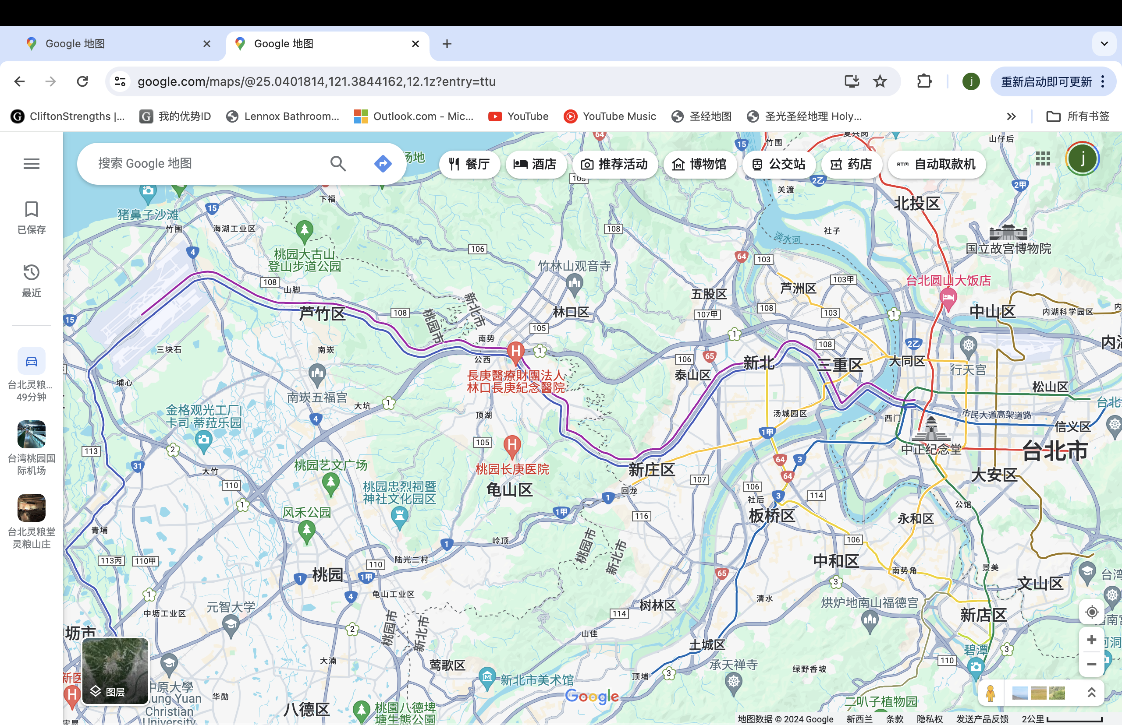
例3：
三无旅行
桃园机场
？
灵粮山庄
无导航
无地图
无路牌

Slide 9
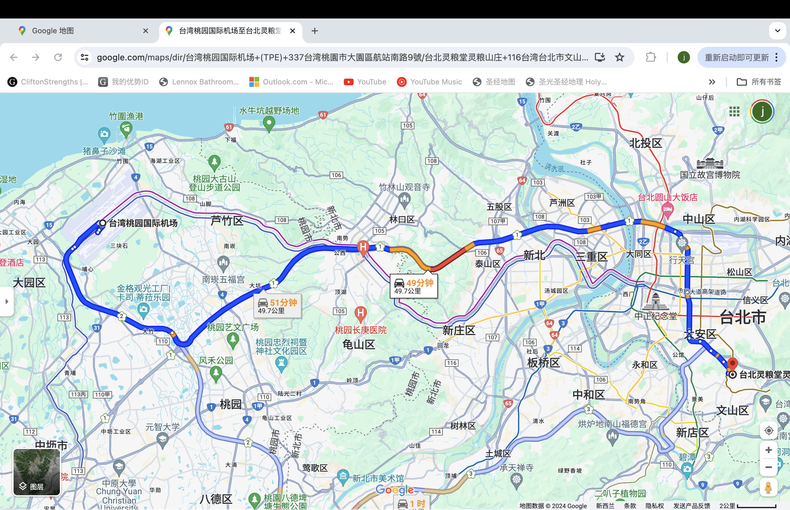
例3：
OK
[OK]
导航之旅

Slide 10
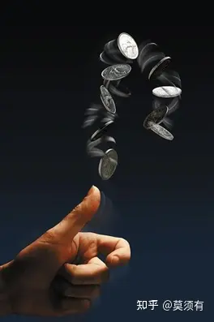
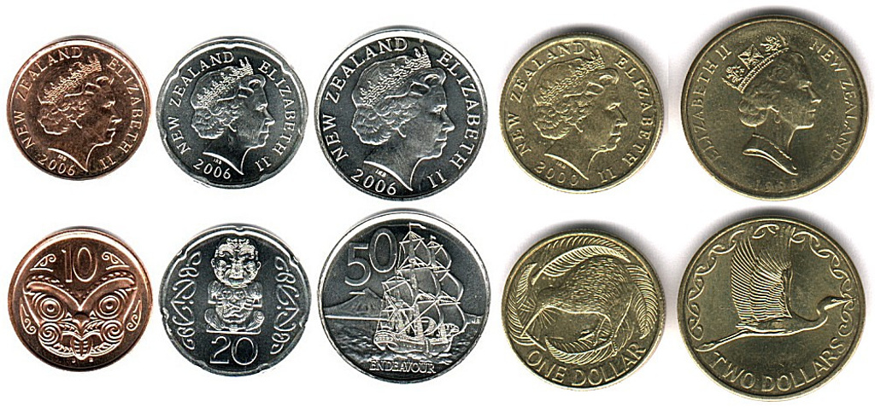
 | 箴言
 | 少年成长期
关键词 | 智慧
主题内容 | 所罗门的箴言 智慧人的言语
生活指导 | 1.智慧讲论 2.年轻人进入现实世界的生活指南 3.做出正确选择的智慧
神学意义 | 敬畏神是智慧的开端
概率分析
《箴言》共31章 915节，内容丰富，包罗万象
论智慧，论善恶，论言语，论纷争，论发怒，论婚姻，论管教，论孝顺，论骄傲，论作保，论施舍，论喜乐，
论创造，论敬畏，论正直，论作恶，论义人，论恶人，论富足，论贫穷，论诱惑，论交友，论愚昧，论网罗，论吃喝，论享乐，论贤妻，论淫妇，论懒惰，论勤劳，论仇敌，论争讼，论财富，论嫉妒，论智慧的源头...
每个行为的背后都存在一次选择
箴言为人们提供了选择的标准
抛硬币：正反面的概率各为1/2 (50%)
抛10次，正反面比例不确定；抛1千次，正反面各接近50%；抛1万次，正反面几乎等于50%。

Slide 11
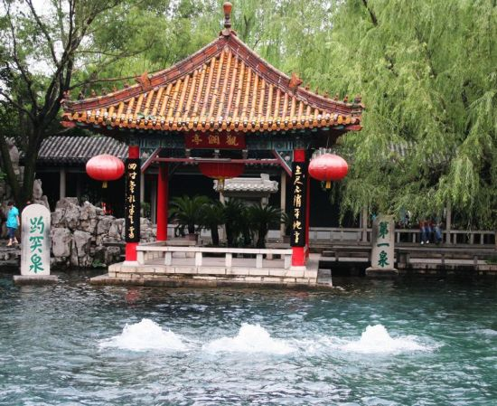
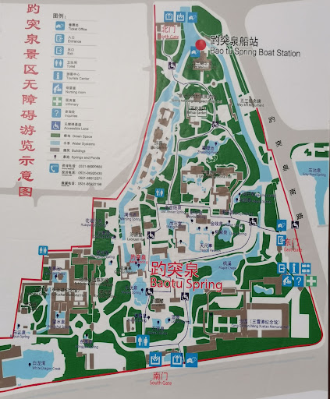
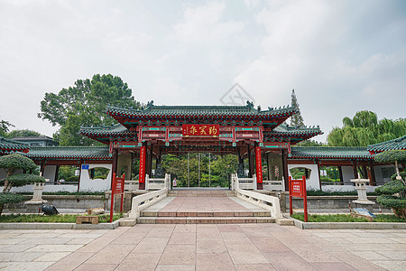
 | 箴言
 | 少年成长期
关键词 | 智慧
主题内容 | 所罗门的箴言 智慧人的言语
生活指导 | 1.智慧讲论 2.年轻人进入现实世界的生活指南 3.做出正确选择的智慧
神学意义 | 敬畏神是智慧的开端
概率分析
《箴言》共31章 915节，内容丰富，包罗万象
论智慧，论善恶，论言语，论纷争，论发怒，论婚姻，论管教，论孝顺，论骄傲，论作保，论施舍，论喜乐，
论创造，论敬畏，论正直，论作恶，论义人，论恶人，论富足，论贫穷，论诱惑，论交友，论愚昧，论网罗，论吃喝，论享乐，论贤妻，论淫妇，论懒惰，论勤劳，论仇敌，论争讼，论财富，论嫉妒，论智慧的源头...
选路口：
济南趵突泉公园正门(南门)，可左进右出，也可右进左出。海量统计发现：选择左右两条路径的几乎各占50%。
每个行为的背后都存在一次选择
箴言为人们提供了选择的标准
v
抛硬币：正反面的概率各为1/2 (50%)
抛10次，正反面比例不确定；抛1千次，正反面各接近50%；抛1万次，正反面几乎等于50%。
v
v

Slide 12
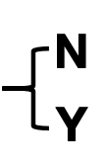
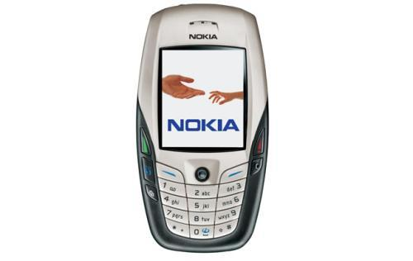
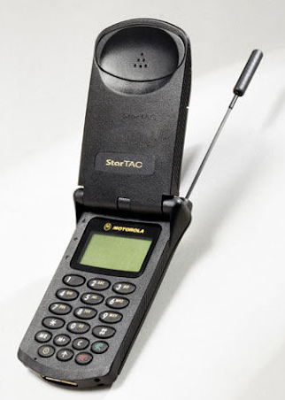
 | 箴言
 | 少年成长期
关键词 | 智慧
主题内容 | 所罗门的箴言 智慧人的言语
生活指导 | 1.智慧讲论 2.年轻人进入现实世界的生活指南 3.做出正确选择的智慧
神学意义 | 敬畏神是智慧的开端
10年Yes
《箴言》共31章 915节，内容丰富，包罗万象
论智慧，论善恶，论言语，论纷争，论发怒，论婚姻，论管教，论孝顺，论骄傲，论作保，论施舍，论喜乐，
论创造，论敬畏，论正直，论作恶，论义人，论恶人，论富足，论贫穷，论诱惑，论交友，论愚昧，论网罗，论吃喝，论享乐，论贤妻，论淫妇，论懒惰，论勤劳，论仇敌，论争讼，论财富，论嫉妒，论智慧的源头...
诺基亚手机：
2000～2009全球销量第一，31.1～38.6%。
2008收购塞班手机操作系统Symbian，与苹果iPhone和Android抗衡而失利。
2011年与微软合作研发Windows 手机操作系统再次失利。
2012年20%，2013年16%，2014年3%，宣布退出手机市场。
概率分析
选路口：
济南趵突泉公园正门(南门)，可左进右出，也可右进左出。海量统计发现：选择左右两条路径的几乎各占50%。
重大 No
每个行为的背后都存在一次选择
箴言为人们提供了选择的标准
海量统计
再次No
X
项目
1/2
X
1/4
任何一次错误的选择，都会导致
前功尽弃，只能从头再来
1234567
1/2
X
1/8
抛硬币：正反面的概率各为1/2 (50%)
抛10次，正反面比例不确定；抛1千次，正反面各接近50%；抛1万次，正反面几乎等于50%。
50%
1/4
X
25%
1/8
X
iPhone手机：
2000年开始秘密研发，
2007年推出第一款智能手机，
2007年3%，2010年15%，2023年超20%
成功概率
1/16
X
Yes
12.5%
6.25%
1/32
X
3.125%
1/64
连续5次正确选择的概率仅为3%
1.56%
1/128
Yes
0.78%
连续7次正确选择的概率不到1%

Slide 13
 | 箴言
 | 少年成长期
关键词 | 智慧
主题内容 | 所罗门的箴言 智慧人的言语
生活指导 | 1.智慧讲论 2.年轻人进入现实世界的生活指南 3.做出正确选择的智慧
神学意义 | 敬畏神是智慧的开端
10年Yes
《箴言》共31章 915节，内容丰富，包罗万象
论智慧，论善恶，论言语，论纷争，论发怒，论婚姻，论管教，论孝顺，论骄傲，论作保，论施舍，论喜乐，
论创造，论敬畏，论正直，论作恶，论义人，论恶人，论富足，论贫穷，论诱惑，论交友，论愚昧，论网罗，论吃喝，论享乐，论贤妻，论淫妇，论懒惰，论勤劳，论仇敌，论争讼，论财富，论嫉妒，论智慧的源头...
诺基亚手机：
2000～2009全球销量第一，31.1～38.6%。
2008收购塞班手机操作系统Symbian，与苹果iPhone和Android抗衡而失利。
2011年与微软合作研发Windows 手机操作系统再次失利。
2012年20%，2013年16%，2014年3%，宣布退出手机市场。
成就 VS 挫败
犹太人：
5岁背诵《摩西五经》
13岁熟读旧约《圣经》
概率分析
选择的原则很重要！！！
选路口：
济南趵突泉公园正门(南门)，可左进右出，也可右进左出。海量统计发现：选择左右两条路径的几乎各占50%。
诺贝尔奖：犹太人约占30%，是其他民族的100倍。
美国：最有影响200位文化名人中，有一半是犹太人。当代一流作家，犹太人占60％。华尔街精英一半犹太血统。律师30％犹太人。科技人员一半以上犹太人。
前400名巨富, 犹太人占了近三成。
以色列：2022年人均GDP$5.5万美元，超过德日英，紧随美国。
重大 No
每个行为的背后都存在一次选择
箴言为人们提供了选择的标准
海量统计
【亚 4:6】万军之耶和华说：不是倚靠势力,不是倚靠才能, 乃是倚靠我的灵方能成事。
再次No
X
项目
1/2
X
1/4
任何一次错误的选择，都会导致
前功尽弃，只能从头再来
1234567
1/2
X
1/8
抛硬币：正反面的概率各为1/2 (50%)
抛10次，正反面比例不确定；抛1千次，正反面各接近50%；抛1万次，正反面几乎等于50%。
50%
1/4
X
25%
1/8
X
iPhone手机：
2000年开始秘密研发，
2007年推出第一款智能手机，
2007年3%，2010年15%，2023年超20%
成功概率
1/16
X
Yes
12.5%
6.25%
1/32
X
3.125%
1/64
连续5次正确选择的概率仅为3%
1.56%
1/128
Yes
0.78%
连续7次正确选择的概率不到1%
依靠神，是人生的唯一保障：主的话是路标，圣灵的感动是导航。

Slide 14
经文选摘 | 雅歌
 | 青年挑战期
钥词 | 爱情
主题 | 歌颂爱情的诗歌集。
生活指导 | 1.婚姻和性爱是神所赐的礼物 2.将男女之爱恢复到伊甸园的美好
神学 | 神爱以色列 基督爱教会
《雅歌》该如何应用呢？
一段经文节选，作为生日贺词（情诗）：
【歌 4:1】 我的佳偶，你甚美丽！你甚美丽！你的眼在帕子内好象鸽子眼。
你的头发如同山羊群卧在基列山旁。
【歌 4:3】 你的唇好象一条朱红线，你的嘴也秀美。你的两太阳在帕子内
如同一块石榴。
【歌 4:7】 我的佳偶，你全然美丽，毫无瑕疵！
【歌 4:9】 我妹子，我新妇，你夺了我的心！你用眼一看，用你项上的
一条金链，夺了我的心。
【歌 4:10】 我妹子，我新妇，你的爱情何其美！你的爱情比酒更美，
你膏油的香气胜过一切香品。
【歌 4:11】 我新妇，你的嘴唇滴蜜，好象蜂房滴蜜；你的舌下有蜜有奶。
你衣服的香气如黎巴嫩的香气。
【歌 4:13】 你园内所种的结了石榴，有佳美的果子，并凤仙花与哪哒树。
【歌 4:15】 你是园中的泉，活水的井，从黎巴嫩流下来的溪水。
【歌 5:1】 我妹子，我新妇，我进了我的园中，采了我的没药和香料，
吃了我的蜜房和蜂蜜，喝了我的酒和奶。我的朋友们，请吃！
我所亲爱的，请喝！且多多地喝。

Slide 15
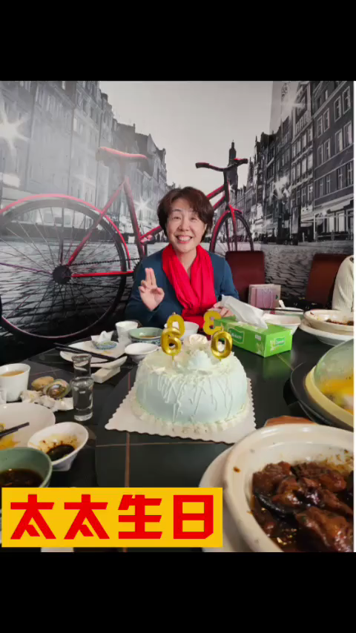
经文选摘 | 雅歌
 | 青年挑战期
钥词 | 爱情
主题 | 歌颂爱情的诗歌集。
生活指导 | 1.婚姻和性爱是神所赐的礼物 2.将男女之爱恢复到伊甸园的美好
神学 | 神爱以色列 基督爱教会
《雅歌》该如何应用呢？
一段经文节选，作为生日贺词（情诗）：
【歌 4:1】 我的佳偶，你甚美丽！你甚美丽！你的眼在帕子内好象鸽子眼。
你的头发如同山羊群卧在基列山旁。
【歌 4:3】 你的唇好象一条朱红线，你的嘴也秀美。你的两太阳在帕子内
如同一块石榴。
【歌 4:7】 我的佳偶，你全然美丽，毫无瑕疵！
【歌 4:9】 我妹子，我新妇，你夺了我的心！你用眼一看，用你项上的
一条金链，夺了我的心。
【歌 4:10】 我妹子，我新妇，你的爱情何其美！你的爱情比酒更美，
你膏油的香气胜过一切香品。
【歌 4:11】 我新妇，你的嘴唇滴蜜，好象蜂房滴蜜；你的舌下有蜜有奶。
你衣服的香气如黎巴嫩的香气。
【歌 4:13】 你园内所种的结了石榴，有佳美的果子，并凤仙花与哪哒树。
【歌 4:15】 你是园中的泉，活水的井，从黎巴嫩流下来的溪水。
【歌 5:1】 我妹子，我新妇，我进了我的园中，采了我的没药和香料，
吃了我的蜜房和蜂蜜，喝了我的酒和奶。我的朋友们，请吃！
我所亲爱的，请喝！且多多地喝。

Slide 16
经文选摘 | 雅歌
 | 青年挑战期
关键词 | 爱情
主题内容 | 歌颂爱情的诗歌集。
生活指导 | 1.婚姻和性爱是神所赐的礼物 2.将男女之爱恢复到伊甸园的美好
神学意义 | 神爱以色列 基督爱教会
《雅歌》——是谈情说爱和保持爱情的实用教科书，感谢赞美主 ！
一段经文节选，作为生日贺词（情诗）：
【歌 4:1】 我的佳偶，你甚美丽！你甚美丽！你的眼在帕子内好象鸽子眼。
你的头发如同山羊群卧在基列山旁。
【歌 4:3】 你的唇好象一条朱红线，你的嘴也秀美。你的两太阳在帕子内
如同一块石榴。
【歌 4:7】 我的佳偶，你全然美丽，毫无瑕疵！
【歌 4:9】 我妹子，我新妇，你夺了我的心！你用眼一看，用你项上的
一条金链，夺了我的心。
【歌 4:10】 我妹子，我新妇，你的爱情何其美！你的爱情比酒更美，
你膏油的香气胜过一切香品。
【歌 4:11】 我新妇，你的嘴唇滴蜜，好象蜂房滴蜜；你的舌下有蜜有奶。
你衣服的香气如黎巴嫩的香气。
【歌 4:13】 你园内所种的结了石榴，有佳美的果子，并凤仙花与哪哒树。
【歌 4:15】 你是园中的泉，活水的井，从黎巴嫩流下来的溪水。
【歌 5:1】 我妹子，我新妇，我进了我的园中，采了我的没药和香料，
吃了我的蜜房和蜂蜜，喝了我的酒和奶。我的朋友们，请吃！
我所亲爱的，请喝！且多多地喝。
勇敢滴用上5节经文：
1.表达爱慕的微信中
2.爱人的生日贺卡中
3.情人节甜言蜜语时
4.结婚纪念日表达感恩时

Slide 17
分组讨论：
1. 你过往做选择的习惯和顺序？
A. 凭自己的经验，
B. 思考分析研究，
C. 祷告&回想经文。
应该的顺序？
例子：ABC
ACB
CBA
例如：ABC
AB
CA，...
2. 今后的生活中，你喜欢收到或引用《雅歌》中的经文吗？
A. 喜欢收&也打算引用，
B. 喜欢收&自己不引用，
C. 不喜欢收&也不想引用。
A. 也收也给
B. 只收不给
C. 不收不给

Slide 18
答案：C > B > A
决定
过去 现在 未来
经验
影响
选择

